Slide 2
C
프로젝트 매뉴얼
1. 스마트헬스케어
2. 서울시 고령자 낙상관리
3. 암환자 애프터케어
4. PHR 맞춤형 건강관리
5. ATC 모바일 의료장비 관리
6. 디지털헬스케어
7. 비트케어
8. M-Doumi
hapter
Ⅴ

Slide 3
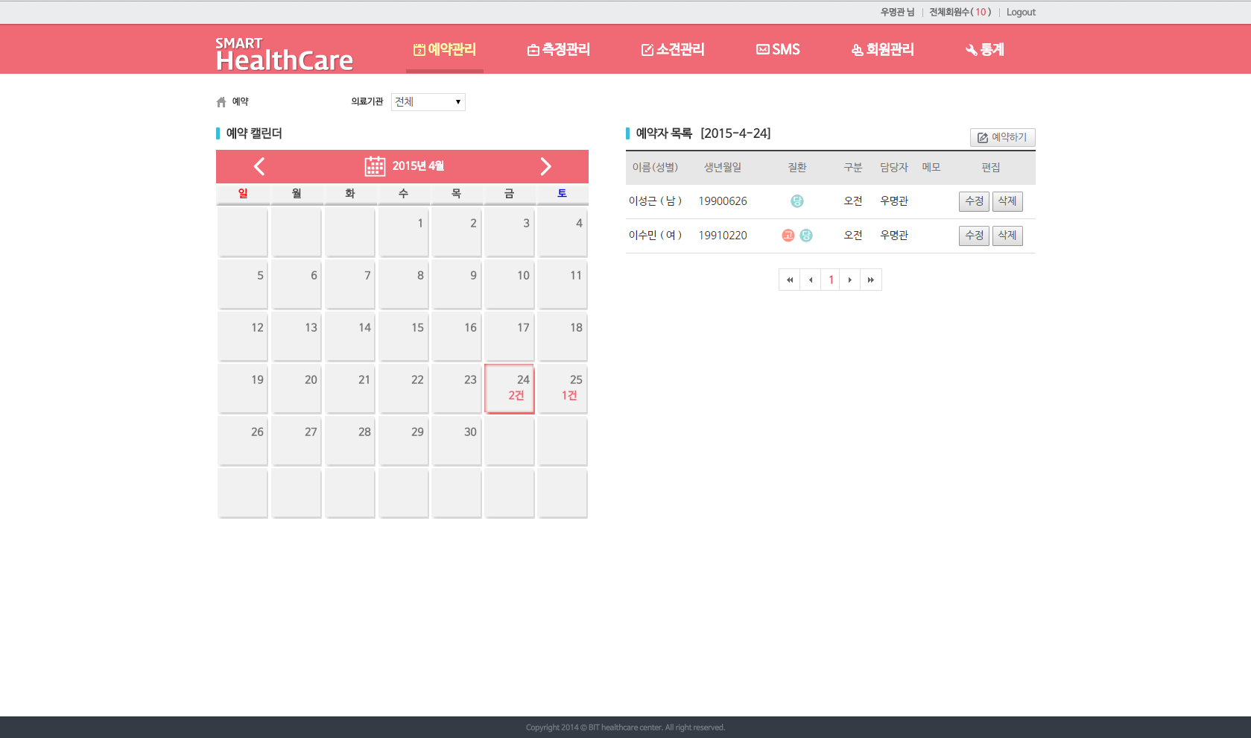
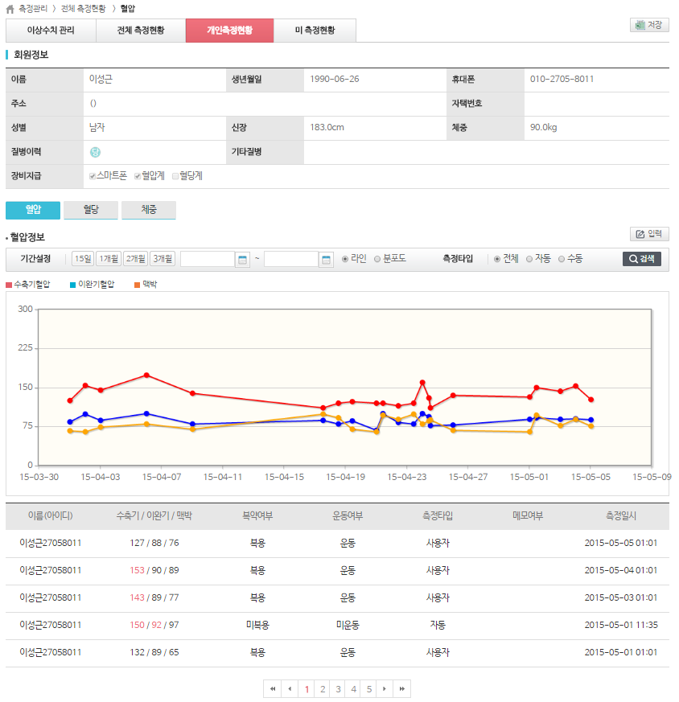
스마트 헬스케어 웹사이트 접속(http://smart-healthcare.kr/)
1. 스마트 헬스케어
관리자 또는 보건소나 의원에 있는 의료진이 사용하는 웹사이트
의료 낙후지역에 거주하는 노인들이 보건소 및 의원에 계신 의사로부터 화상으로 진료받을 수 있도록 도와주는 시스템 구성요소
간호사는 화상진료 날짜를 예약할 수 있고 의사는 환자가 주기적으로 측정한 혈압, 혈당 수치를 확인하면서 진료가 가능
웹 서버 개발 (Spring JSP, Oracle Query이용) - 예약관리, 측정 관리, 보건복지부에서 확인 가능한 통계 메뉴 개발

Slide 4
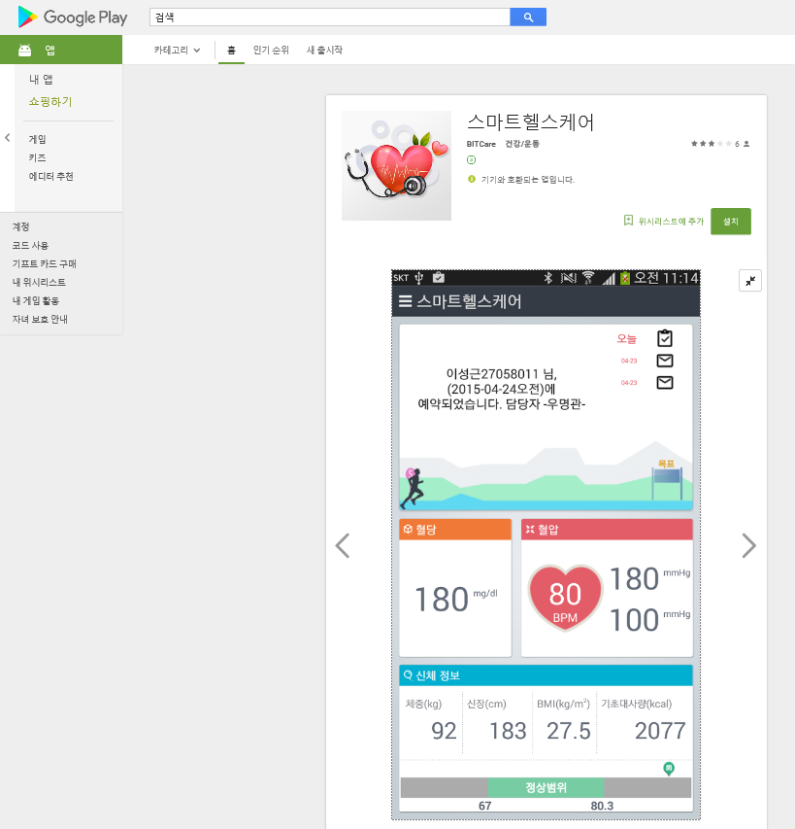
플레이스토어에서 스마트헬스케어 다운
1. 스마트 헬스케어
환자가 사용하는 안드로이드 애플리케이션
블루투스 혈압기와 혈당기를 이용해 환자가 주기적 으로 혈압, 혈당 수치를 측정하는데 사용
측정한 데이터는 의사와 화상 진료시 사용됨
이클립스 – 유지보수

Slide 5
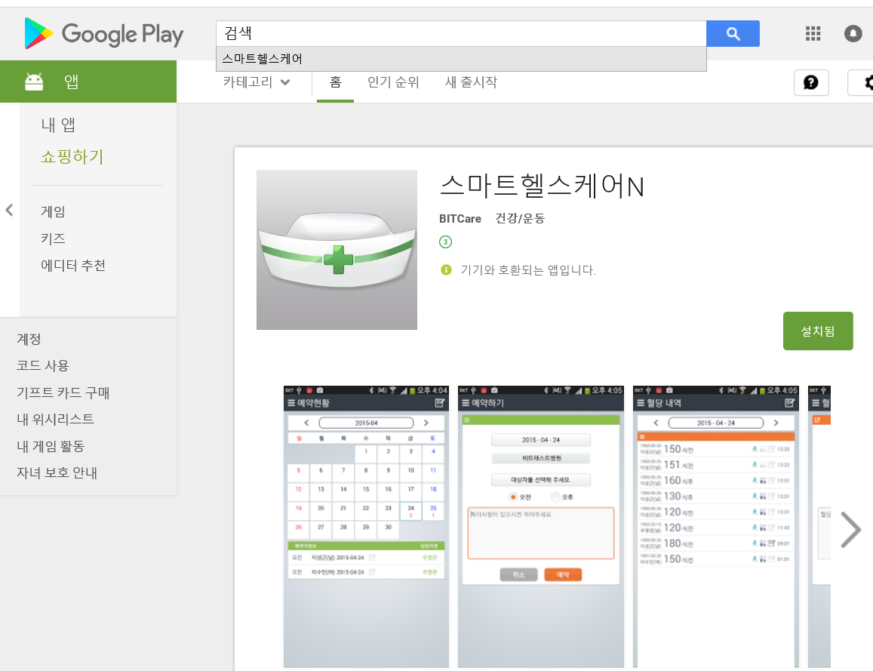
플레이스토어에서 스마트헬스케어N 다운
1. 스마트 헬스케어
간호사가 환자 관리 및 화상진료 예약 시 사용하는 안드로이드 애플리케이션
거동이 불편한 와상환자의 혈압, 혈당 수치를 측정해주며 화상 진료 예약 시 사용
측정한 데이터는 의사와 화상 진료시 사용됨
복지부과제
이클립스 (Java) – 예약관리 메뉴, 환자 관리 메뉴 개발 (각 화면 퍼블리싱)

Slide 6
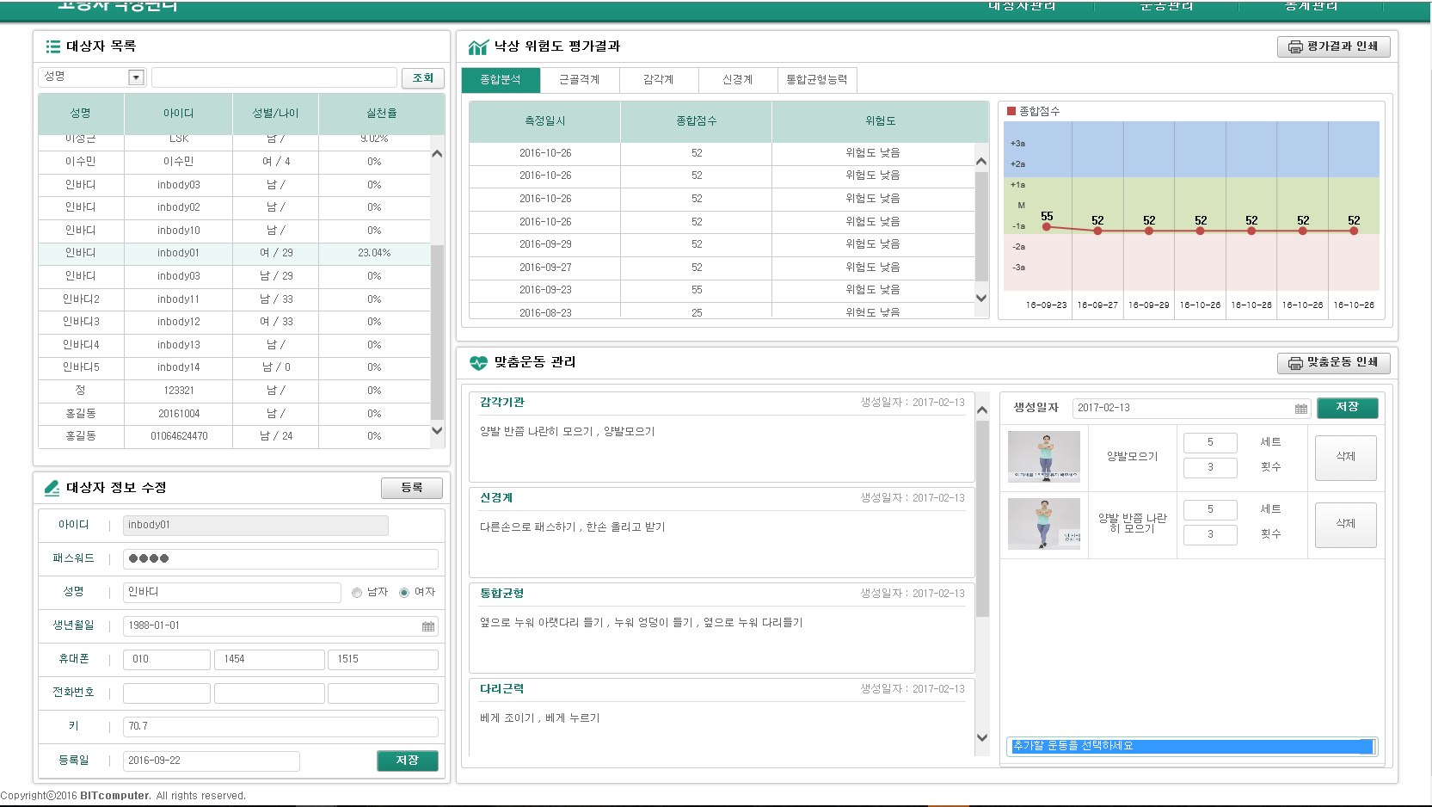
현재 인바디 업체에서 실증 중
2. 서울시 고령자 낙상관리
운동처방사가 낙상 예방이 필요한 노인들에게 운동을 처방해주는 웹사이트
낙상 예방이 필요한 노인들에게 운동처방사가 웹사이트를 이용해 운동량과 횟수를 처방해주고
노인들은 태블릿pc를 이용해 처방받은 운동의 동영상을 보며 수행
서울시과제
웹 서버 개발 (전자정부프레임워크, Oracle 이용) – 대상자관리 메뉴, 통계 메뉴 개발

Slide 7
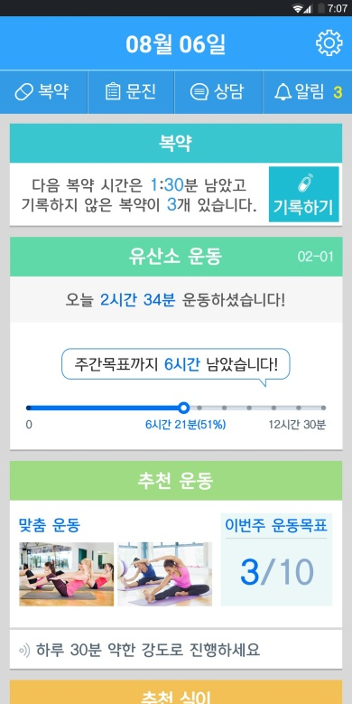
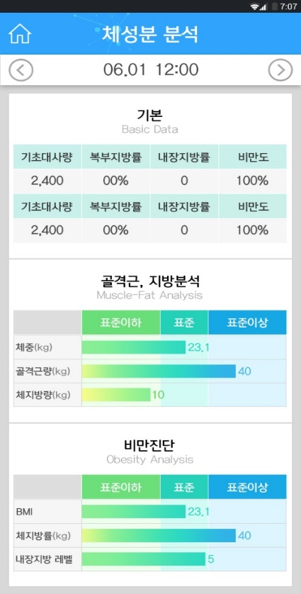
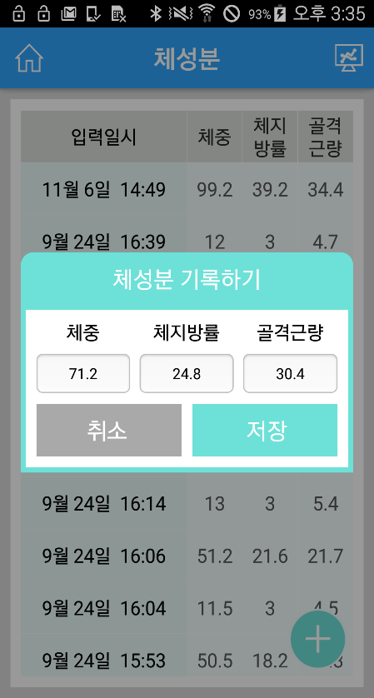
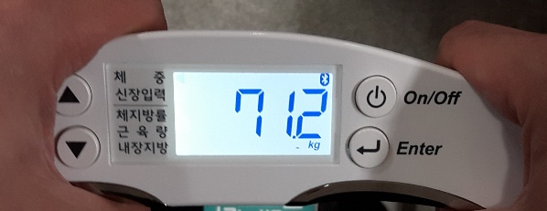
플레이스토어 다운 불가 - APK 별도 제공
3. 암환자 애프터케어
암환자 사후관리 시 사용하는 안드로이드 애플리케이션
암환자가 퇴원 후 복약, 운동, 생체측정 관리를 통해 건강 관리를 할 수 있도록 도와주는 애플리케이션
미래부 과제, 성모병원에서 실증 (서버개발은 타 업체에서 진행 – API문서 받아서 개발)
이클립스 (Java) – 측정수치관리 메뉴, 체성분관리 메뉴 개발 (각 화면 퍼블리싱, 인바디 체성분계 측정값 연동)

Slide 8
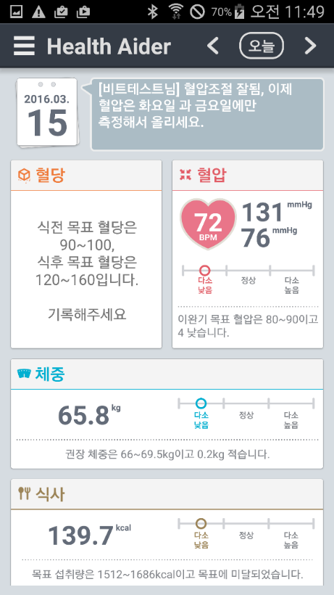
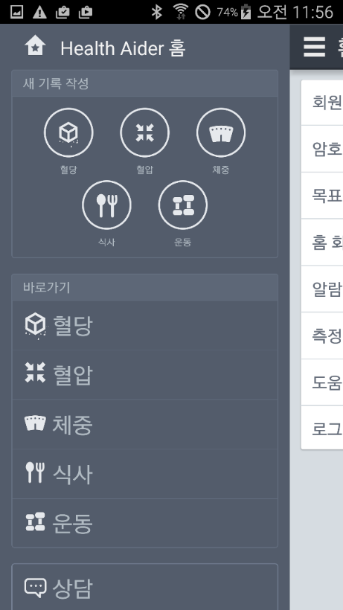
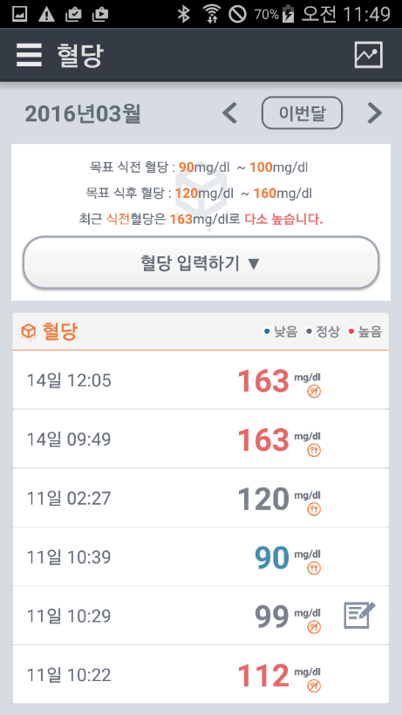
플레이스토어 다운 불가 – APK 별도 제공
4. PHR 맞춤형 건강관리
일반인이 일상생활에서 스스로 건강관리 할 수 있도록 돕는 안드로이드 애플리케이션
일반인이 일상생활에서 스스로 건강관리 할 수 있도록 안드로이드 애플리케이션
실증(속편한내과) – 환자들은 상담메뉴를 통해 의사에게 상담도 가능
이클립스 (Java) – 전체 화면 퍼블리싱, 측정수치 관리 메뉴 개발

Slide 9
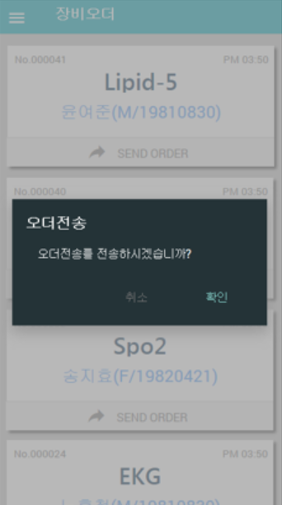
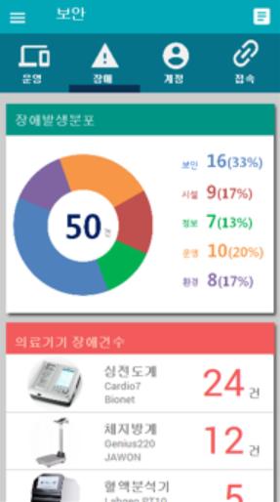
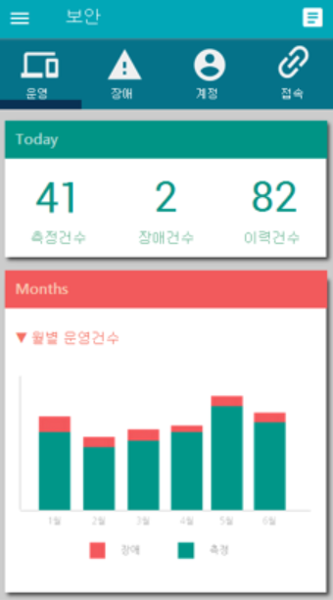
플레이스토어 다운 불가 – APK 별도 제공
5. ATC 모바일 의료장비 관리
의료장비 관리를 위한 안드로이드 애플리케이션
연구과제로 타 부서에서 수행했던 업무인데 안드로이드 개발자가 없어 지원
의료장비 오더 및 장애 발생 건수등을 조회하기 위한 안드로이드 애플리케이션
이클립스 (Java) – 전체 화면 퍼블리싱, API 문서 받아서 연동

Slide 10
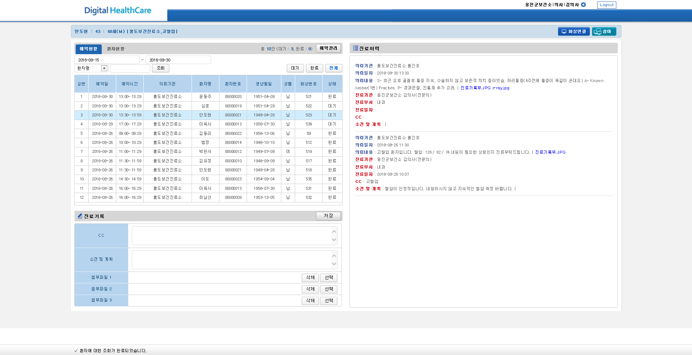
디지털 헬스케어 웹사이트 접속(http://www.digitalhealth.go.kr/)
6. 디지털헬스케어
보건진료소와 보건소 간 원격협진 웹사이트
환자와 의사간 원격진료는 불법이지만
간호사와 환자가 같이있는 보건진료소와 의사가 있는 보건소는 원격협진이 가능하므로
사전에 보건진료소에서 협진날짜를 예약하고 화상 협진할 수 있도록 돕는 웹사이트
웹 서버 개발 (전자정부프레임워크, Oracle 이용) – 협진메뉴 개발(화상Api 연동), 예약메뉴 개발

Slide 11
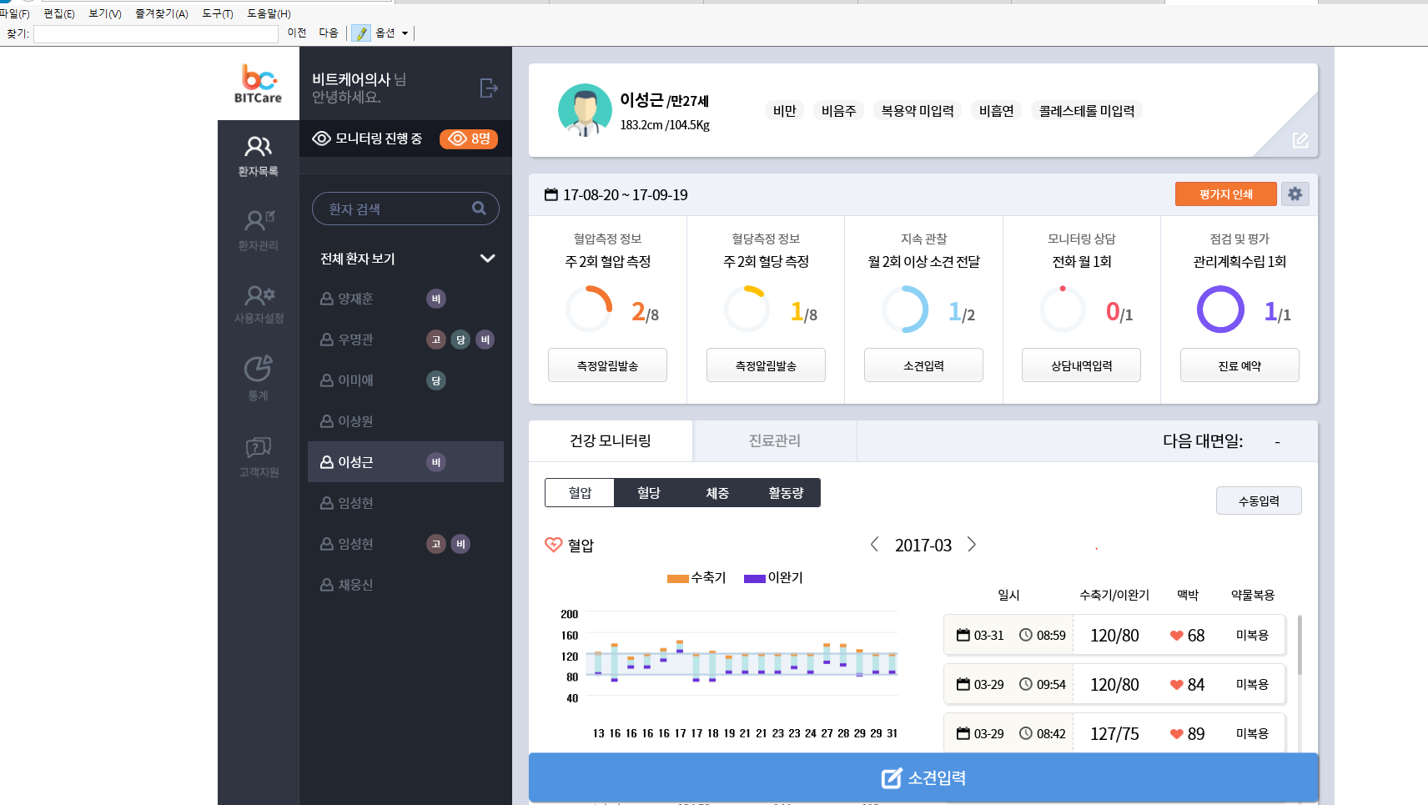
미사용중, 로컬서버로 실행해서 캡쳐
7. 비트케어
원격 모니터링 수가 인정되면 의원에서 사용할 웹사이트
원격 모니터링 수가가 인정되면 의원에서 환자들이 앱을 사용해서 측정한 데이터를 가지고 의사가 피드백을 주고 수가를 받을 수 있도록 개발한 웹사이트
웹 서버 개발 (Spring JSP, Oracle 이용) – 환자관리 메뉴(메인), 의료진 관리메뉴 개발

Slide 12
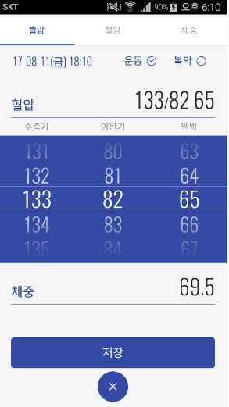
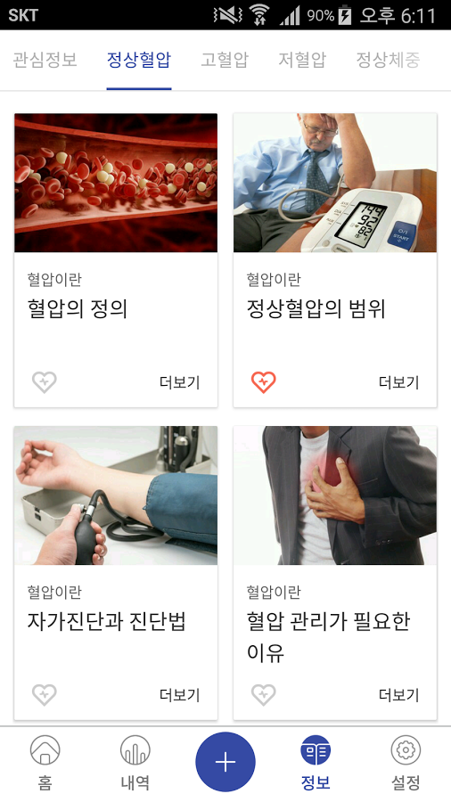
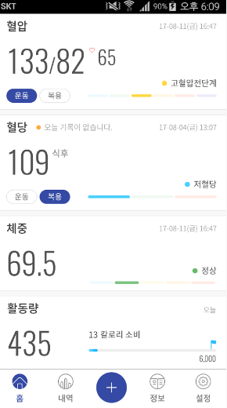
플레이스토어 안드로이드 버전 다운
7. 비트케어
만성질환 관리를 위한 안드로이드 애플리케이션
만성질환 환자들이 수첩대신 사용할 수 있으며 연계 된 병원이 있으면 의료진 피드백을 받아 볼 수 있음
안드로이드 버전과 ios 버전 동일한 디자인으로 개발했지만
재직 중인 회사의 CEO 의견을 반영해 현재 안드로이드부터 디자인 수정 중
안드로이드 스튜디오(Java) 이용 - 홈 메뉴, 설정 메뉴 개발 (각 화면 퍼블리싱)

Slide 13
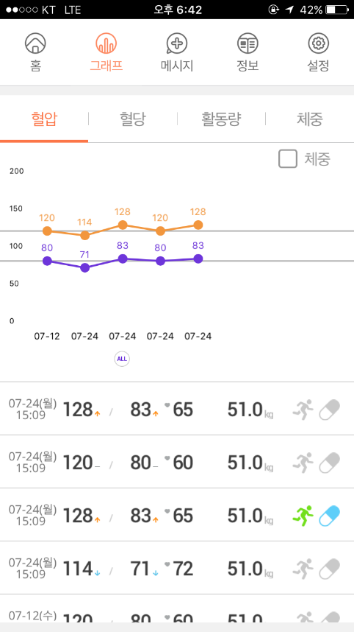
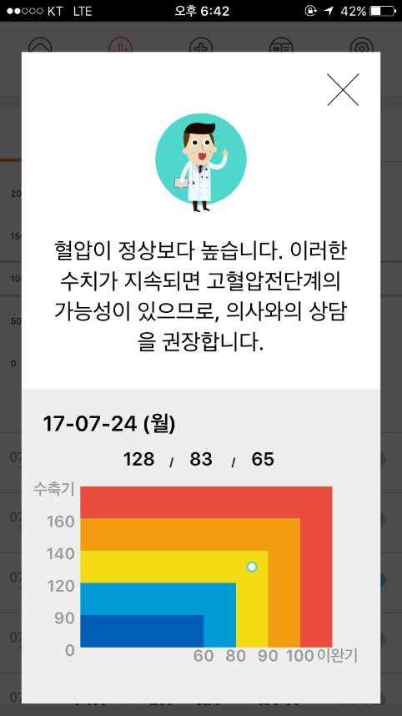
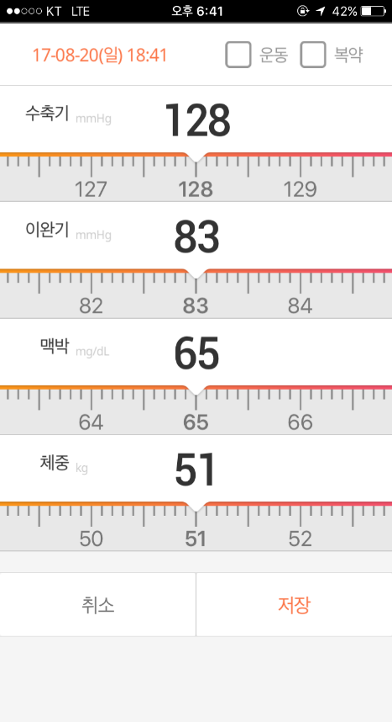
앱 스토어 ios 버전 다운
7. 비트케어
만성질환 관리를 위한 ios 애플리케이션
만성질환 환자들이 수첩대신 사용할 수 있으며 연계 된 병원이 있으면 의료진 피드백을 받아 볼 수 있음
안드로이드 버전과 ios 버전 동일한 디자인으로 개발했지만
재직 중인 회사의 CEO 의견을 반영해 현재 안드로이드부터 디자인 수정 중
Xcode(swift언어) 이용 – 내역 메뉴, 메시지 메뉴, 정보 메뉴 개발 (각 화면 퍼블리싱)

Slide 14
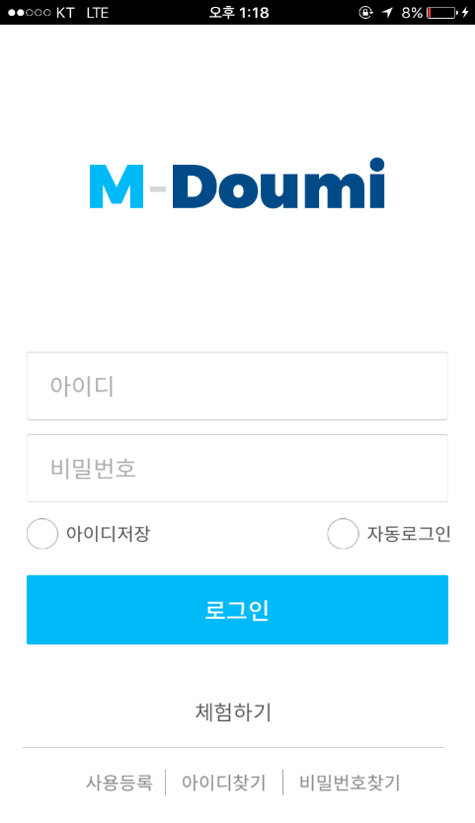
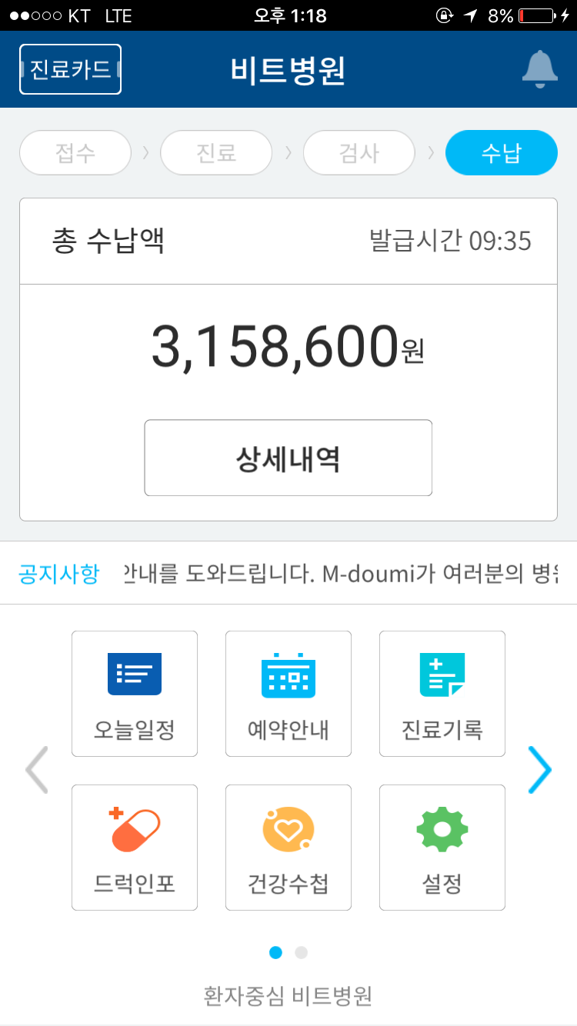
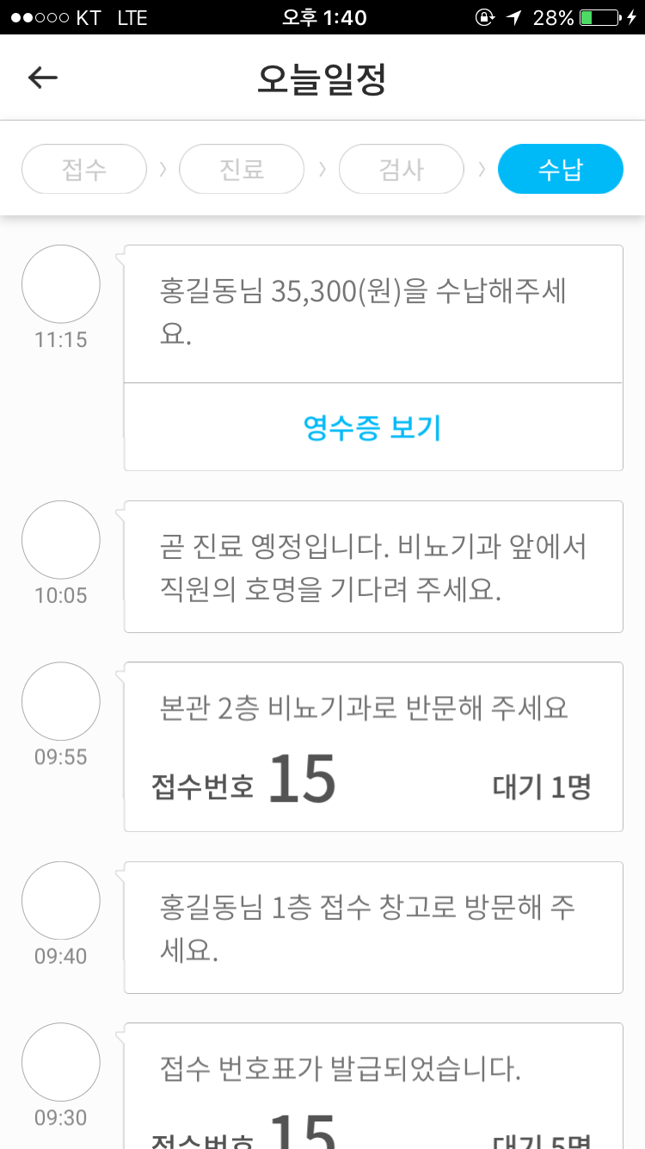
ios 버전 개발 진행 중 - 미완료
8. M-Doumi
2차 병원에서 이용 가능한 환자용 ios 애플리케이션
환자가 2차 병원에 방문해서 진료받을 때 사용하는 모바일 애플리케이션
모바일로 진료 가능한 의료진을 선택해서 예약이 가능하고 방문 시 모바일로 접수 번호표 발급이 가능하며
처방내역을 확인가능하고 모바일 진료비 수납이 가능하도록 하는 등 시간을 절약해주고 편리하게 병원이용이 가능
Xcode(swift언어) 이용 – 홈메뉴, 건강수첩 메뉴, 진료기록 메뉴 개발 (각 화면 퍼블리싱)

Slide 15
thank you.
- 이수민 -

